Slide 1
Громадські обговорення
ПЛАН УПРАВЛІННЯ РІЧКОВИМ БАСЕЙНОМ Дністра 2025 – 2030
ПРОГРАМА ЗАХОДІВ, спрямованих на покращення екологічного стану поверхневих вод річкового басейну Дністра
Іванна ГНАТИШИН
Дністровське БУВР
25 квітня 2024 р.
Івано-Франківськ

Slide 2
ПУРБ – З ЧОГО СКЛАДАЄТЬСЯ?
1. АНАЛІЗ СТАНУ ПОВЕРХНЕВИХ ТА ПІДЗЕМНИХ ВОД
для кожного окремого масиву за даними моніторингу та/або статистичної інформації
2. ПРОГРАМА ЗАХОДІВ
для кожного масиву / групи масивів в залежності від оціненого стану

Slide 3
ЩО ТАКЕ ПРОГРАМА ЗАХОДІВ (ПЗ) ?
- повний перелік програм (планів) для району річкового басейну чи суббасейну, їх зміст та проблеми, які передбачено розв’язати.
ХТО РОЗРОБЛЯЄ ПЗ ПУРБ ?
розробляє Дністровське БУВР відповідно до Методичних рекомендацій та Порядку розроблення ПУРБ спільно з місцевими органами виконавчої влади, органами місцевого самоврядування, неурядовими громадськими організаціями (далі - НГО), науково-освітніми установами (далі - НОУ) та іншими заінтересованими сторонами з урахуванням пропозицій та рішень Басейнової ради річки Дністер.

Slide 4
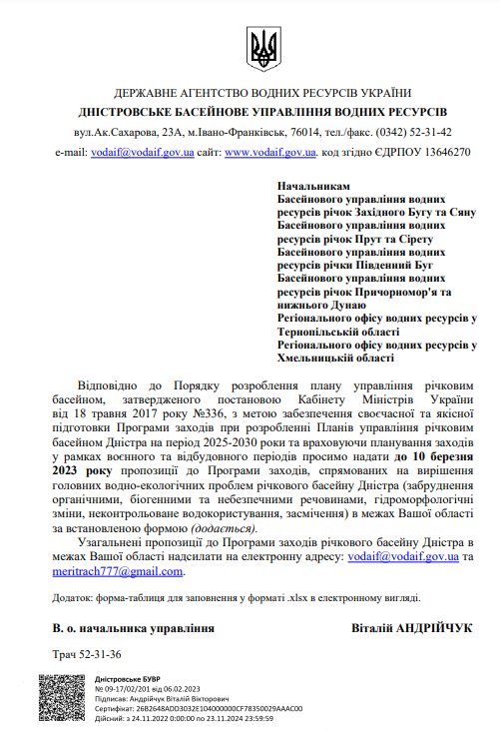
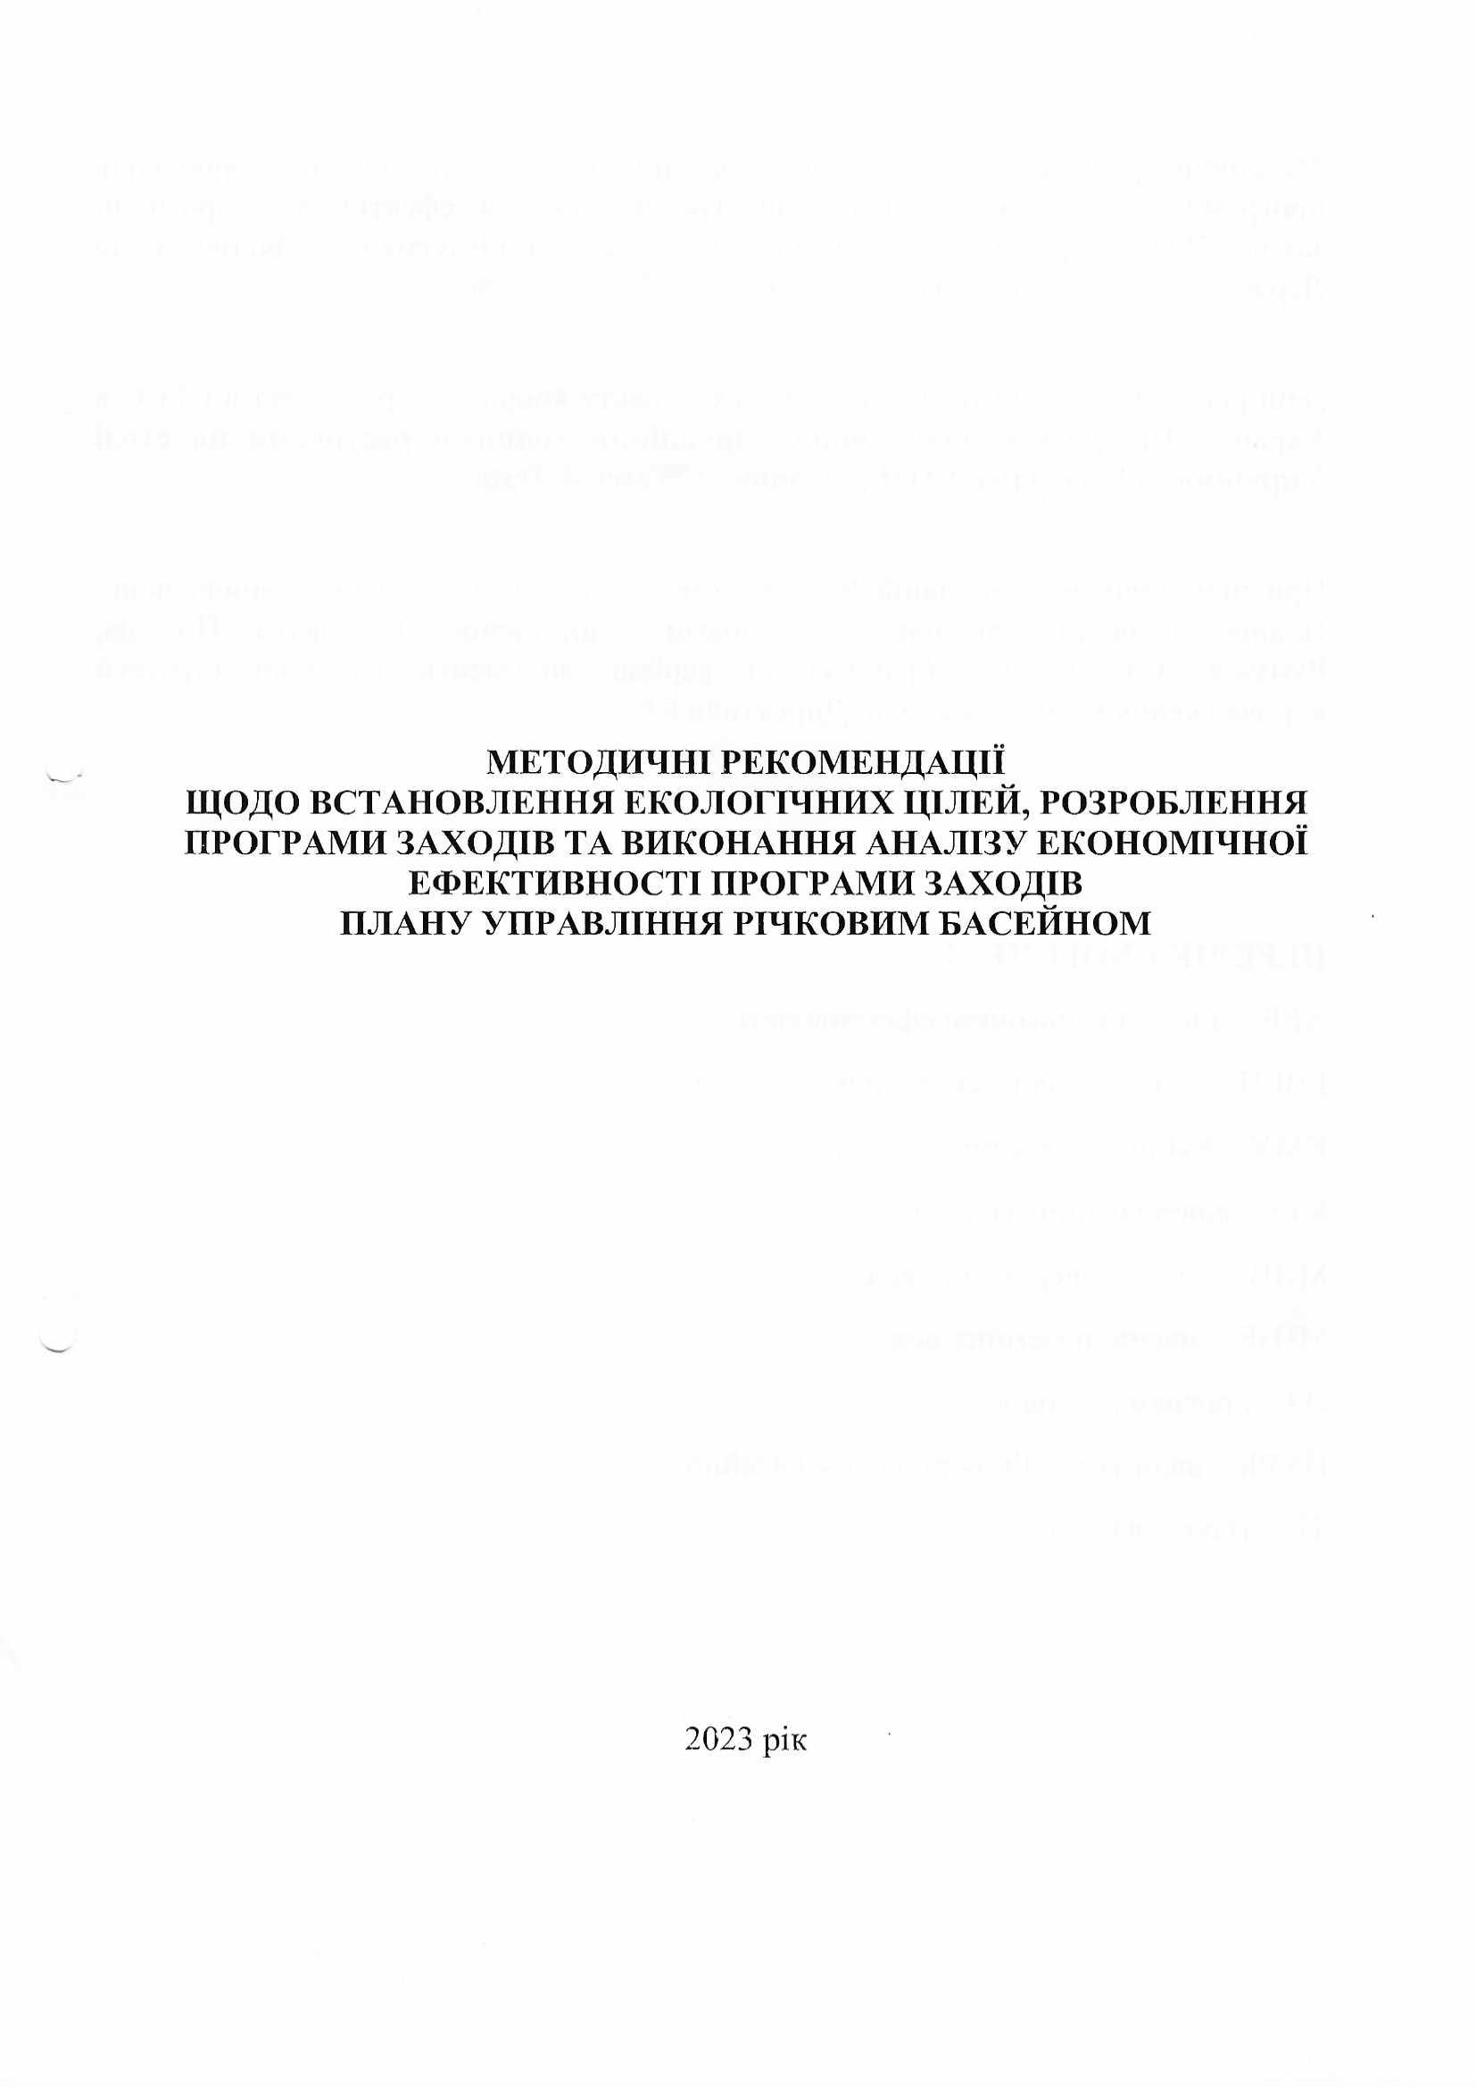
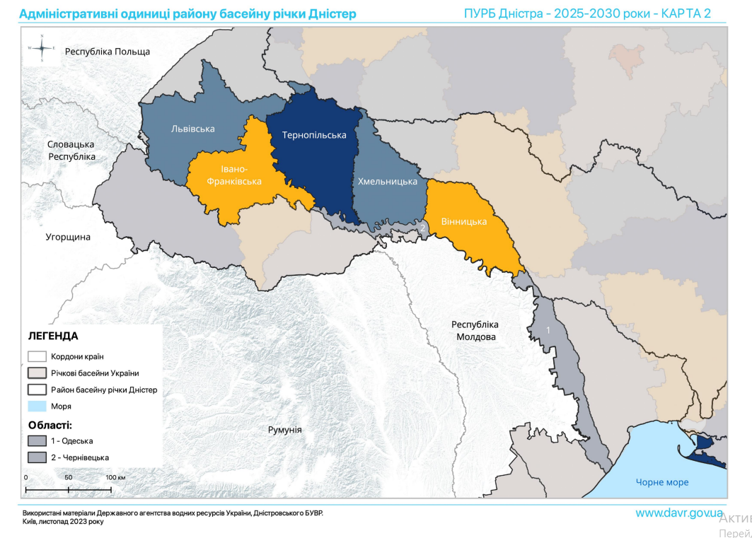
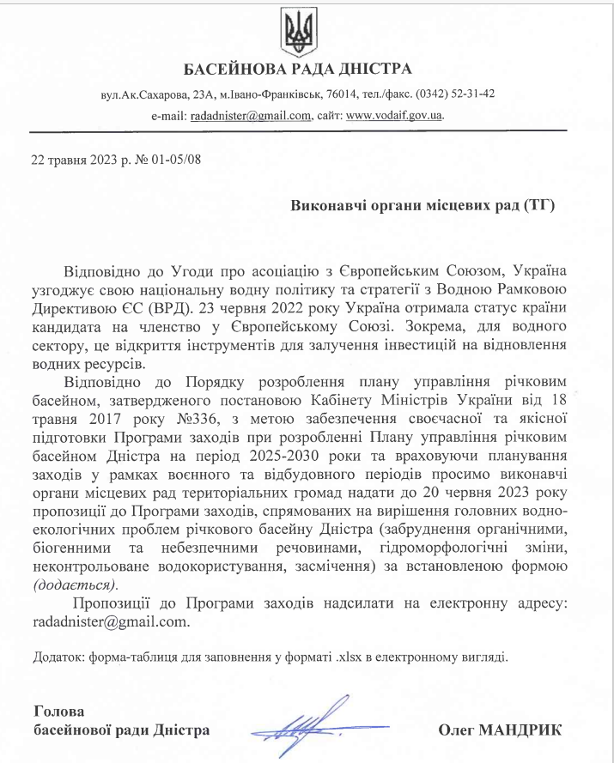
ЯК РОЗРОБЛЯЛАСЬ ПЗ?

Slide 5


Підготовка ПЗ ПУРБ Дністра
Дністровське БУВР
Співпраця з ТГ, водокористувачами, НГО, НОУ в межах басейну Дністра

Slide 6
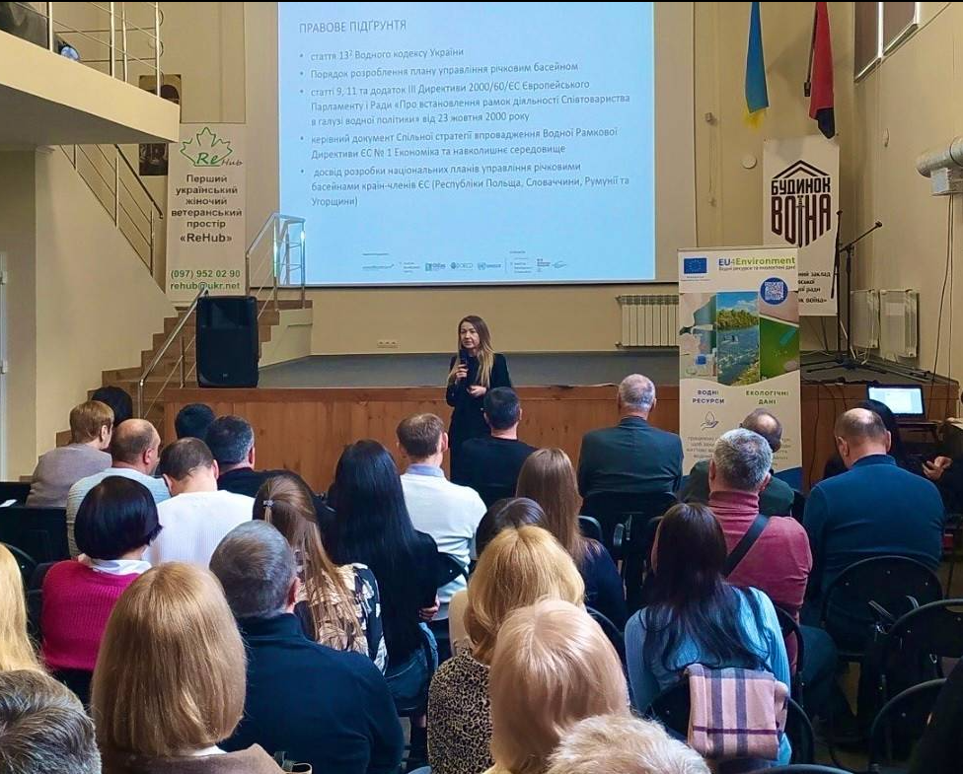
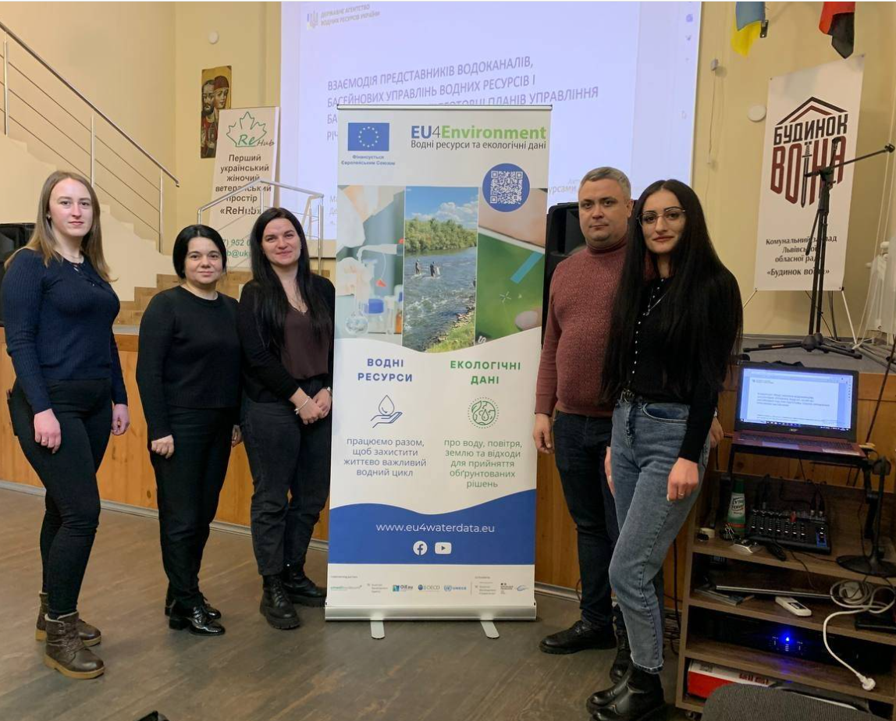
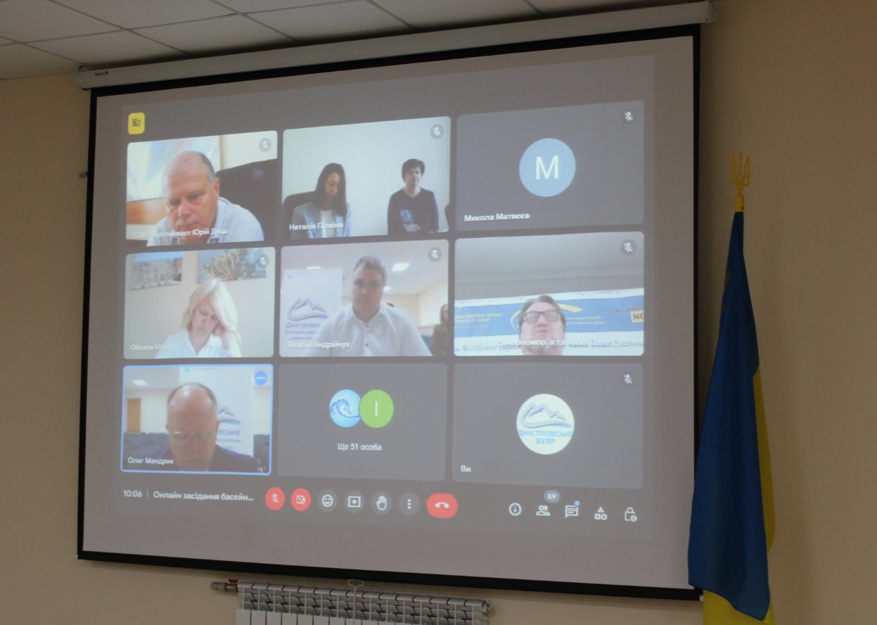
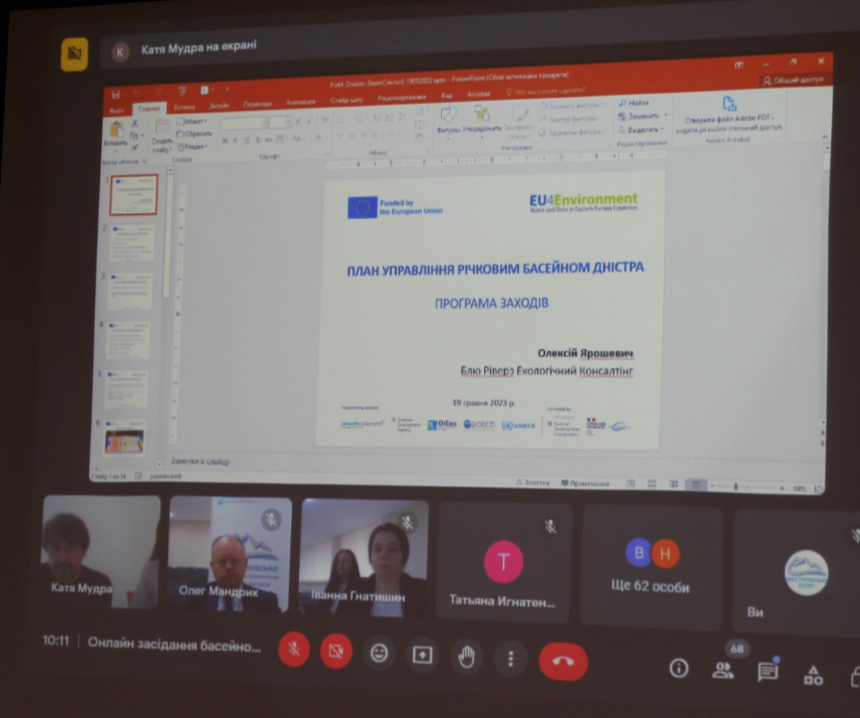
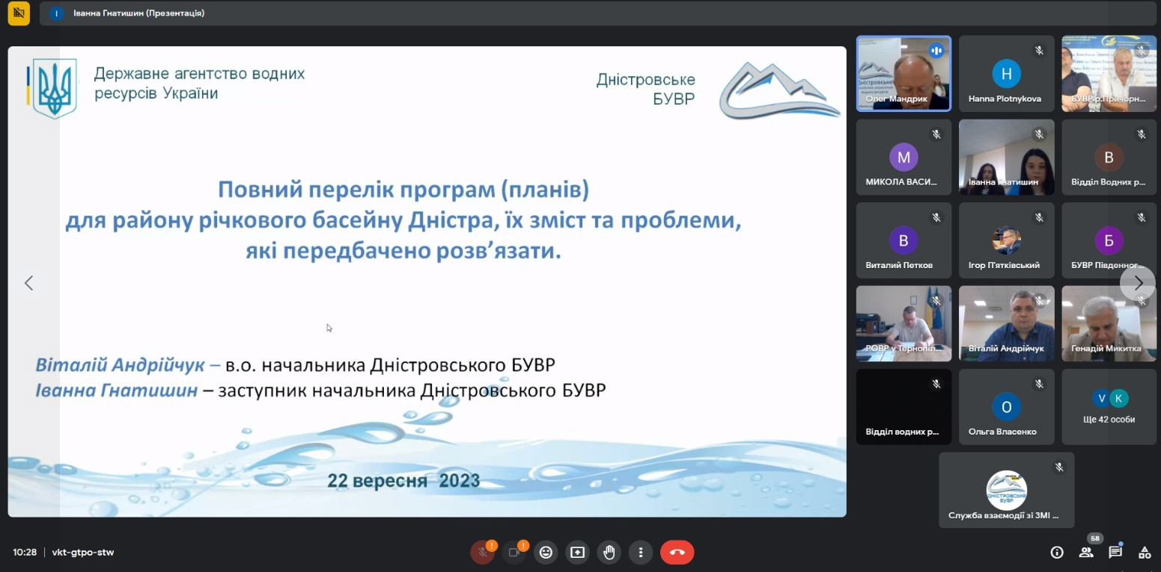
Підготовка ПЗ ПУРБ Дністра спільно з водоканалами (30.03.2023 (Львів), представниками НОУ та НГО (19.05.2023 та 22.09.2023 Івано-Франківськ).

Slide 7
З ЧОГО СКЛАДАЄТЬСЯ ПРОГРАМА ЗАХОДІВ ?
1. Заходи, спрямовані на зменшення забруднення органічними речовинами, біогенними речовинами та небезпечними речовинами (дифузні та точкові джерела).
заходи, спрямовані на зменшення забруднення органічними речовинами (дифузні та точкові джерела) - 149 заходів;
заходи, спрямовані на зменшення забруднення біогенними речовинами (дифузні та точкові джерела) - 156 заходів;
заходи, спрямовані на зменшення забруднення небезпечними речовинами (дифузні та точкові джерела) - 156 заходів.

Slide 8
ЯКИЙ Результат ВІД ПЗ ОЧІКУЄМО ?
- 113 населених пунктів (51%) басейну Дністра, популяційний еквівалент яких становить 2 тисячі і більше, планують збудувати/реконструювати КОС та КМ:
108 ТГ - реконструкції/модернізації КОС та КМ потребують, в тому числі:
37 з третинною або належною очисткою стоків з вилученням сполук нітрогену та фосфору;
- 50 ТГ - будівництво нових КОС та КМ.
Закону України «Про водовідведення та очищення стічних вод» від 12 січня 2023 року № 2887-ІХ (набрав чинності з 7 серпня 2023 року).

Slide 9
2. Заходи, спрямовані на покращення/відновлення гідрологічного режиму та морфологічних показників у разі порушення вільної течії річок, гідравлічного зв'язку між руслами річок та їх заплавами, гідрологічних змінах, модифікації морфології річок.
Кількість заходів – 24.
З них:
3 МПВ - екологічні цілі для МПВ полягають в тому, щоб зберегти «добрий» стан;
- 21 МПВ - екологічні цілі для МПВ полягають в тому, щоб досягти «доброго» стану/потенціалу.

Slide 10
3. Заходи, спрямовані на зменшення негативного впливу інфраструктурних проектів.
«Розробка та впровадження заходів з пом'якшення негативного впливу під час будівництва мосту Ямпіль-Косеуць Ямпільської ТГ Могилів-Подільського району Вінницької області».
Річка Дністер: МПВ: UA_М5.2_0012
МПВ оцінено як такий, що знаходиться «під ризиком».
Даний захід, спрямований на стабілізацію/відновлення гідрологічного режиму та морфологічних показників у разі порушення вільної течії річок, гідравлічного зв’язку між руслами річок та їх заплавами, гідрологічних змінах, модифікації морфології річок.

Slide 11
4. Заходи, спрямовані на зменшення забруднення та покращення/відновлення гідрологічного режиму та морфологічних показників на транскордонних МПВ:
«Реконструкція очисних споруд повної біологічної очистки м. Могилів-Подільський Могилів-Подільська ТГ Могилів-Подільського району Вінницької області»;
«Реконструкція очисних споруд повної біологічної очистки комунального підприємства «Ямпільводоканал» розташованих у межах м. Ямпіль Ямпільської ТГ Могилів-Подільського району».
Заходи плануються реалізувати в 2025 - 2030 роках з досягненням «доброго» екологічного стану МПВ річки Дністер, UA_М5.2_0012 та зменшенням потенційного транскордонного впливу на сусідню країну басейну (Республіку Молдова).

Slide 12
Основні та додаткові заходи для МПВ РРБ річки Дністер, кількість заходів.

Slide 13
ЩО З ПІДЗЕМНИМИ ВОДАМИ
району річкового басейну Дністра?
Для підземних вод ПЗ включає наступні основні заходи:
відновити (!) моніторинг підземних вод (з 2018 р. не проводиться);
- заходи, спрямовані на запобігання виснаженню підземних вод (буріння спостережних свердловин, геолого-економічна переоцінка експлуатаційних запасів підземних вод).

Slide 14
СКІЛЬКИ коштів треба на РЕАЛІЗАЦІЮ ПРОГРАМИ ?
Загальна вартість всіх запропонованих заходів на період 2025 - 2030 роки складає близько 27 млрд. грн. (675 млн. євро),
в розрахунку на ТГ (220) – 123 млн грн., (20,5 млн. грн. в рік),
Найбільш вартісними є заходи з реконструкції/модернізації КОС та КМ.
Наприклад, для реалізації таких заходів у містах,
наприклад Івано-Франківськ необхідно орієнтовно до 1,7 млрд. грн.

Slide 15
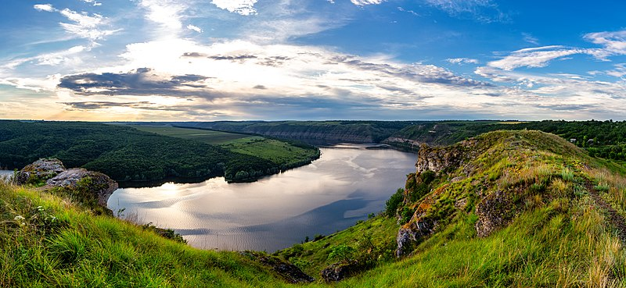
Дякую за увагу!
European Union for Environment - Water Resources and Environmental Data

